Slide 1
Inteligencia de Negocios
Manuel Terán M.

Slide 2
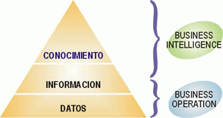

Inteligencia de negocios
Plataformas de software
Aplicaciones especificas
Procesos
Datos
Información
Conocimiento

Slide 3

Inteligencia de negocios
Datos
Información
Conocimiento
Operar mejor los procesos
Conocer mejor la organización
Tomar mejores decisiones
Administrar mejor el desempeño

Slide 4



Inteligencia de negocios
Es el conjunto de metodologías, procedimientos, infraestructura y tecnologías orientadas para apoyar en la toma de decisiones y análisis del comportamiento del negocio y de su entorno por medio de información confiable, oportuna y fácil de entender

Slide 5
¿Para que ?
Decisiones fundamentadas principalmente en hechos y no solo por intuición
La pregunta correcta a la persona correcta en el momento correcto
Descubrir lo que desconocía de mi empresa
Enfocada en la empresa

Slide 6
Inteligencia de Negocios Road Map
Necesidades
Entender el negocio
Identificar las necesidades
Disponibilidad y calidad de datos
Definición
Entender los impulsores
Clarificar la estrategia del negocio
Definir los KPI´s, métricas y dimensiones
Modelo de Datos
Mapear los KPI´s a las fuentes
Diagnósticos de calidad de datos
Tratamiento y acondicionamiento
Diseño del Data Warehouse
Diseño
visual
Definición de elementos de visualización
Quien? Que ? Cuando?
Selección de tecnología
Implementación
Desarrollo del data warehouse
Extracción transformación y carga
Desarrollo de reportes y vistas

Slide 7
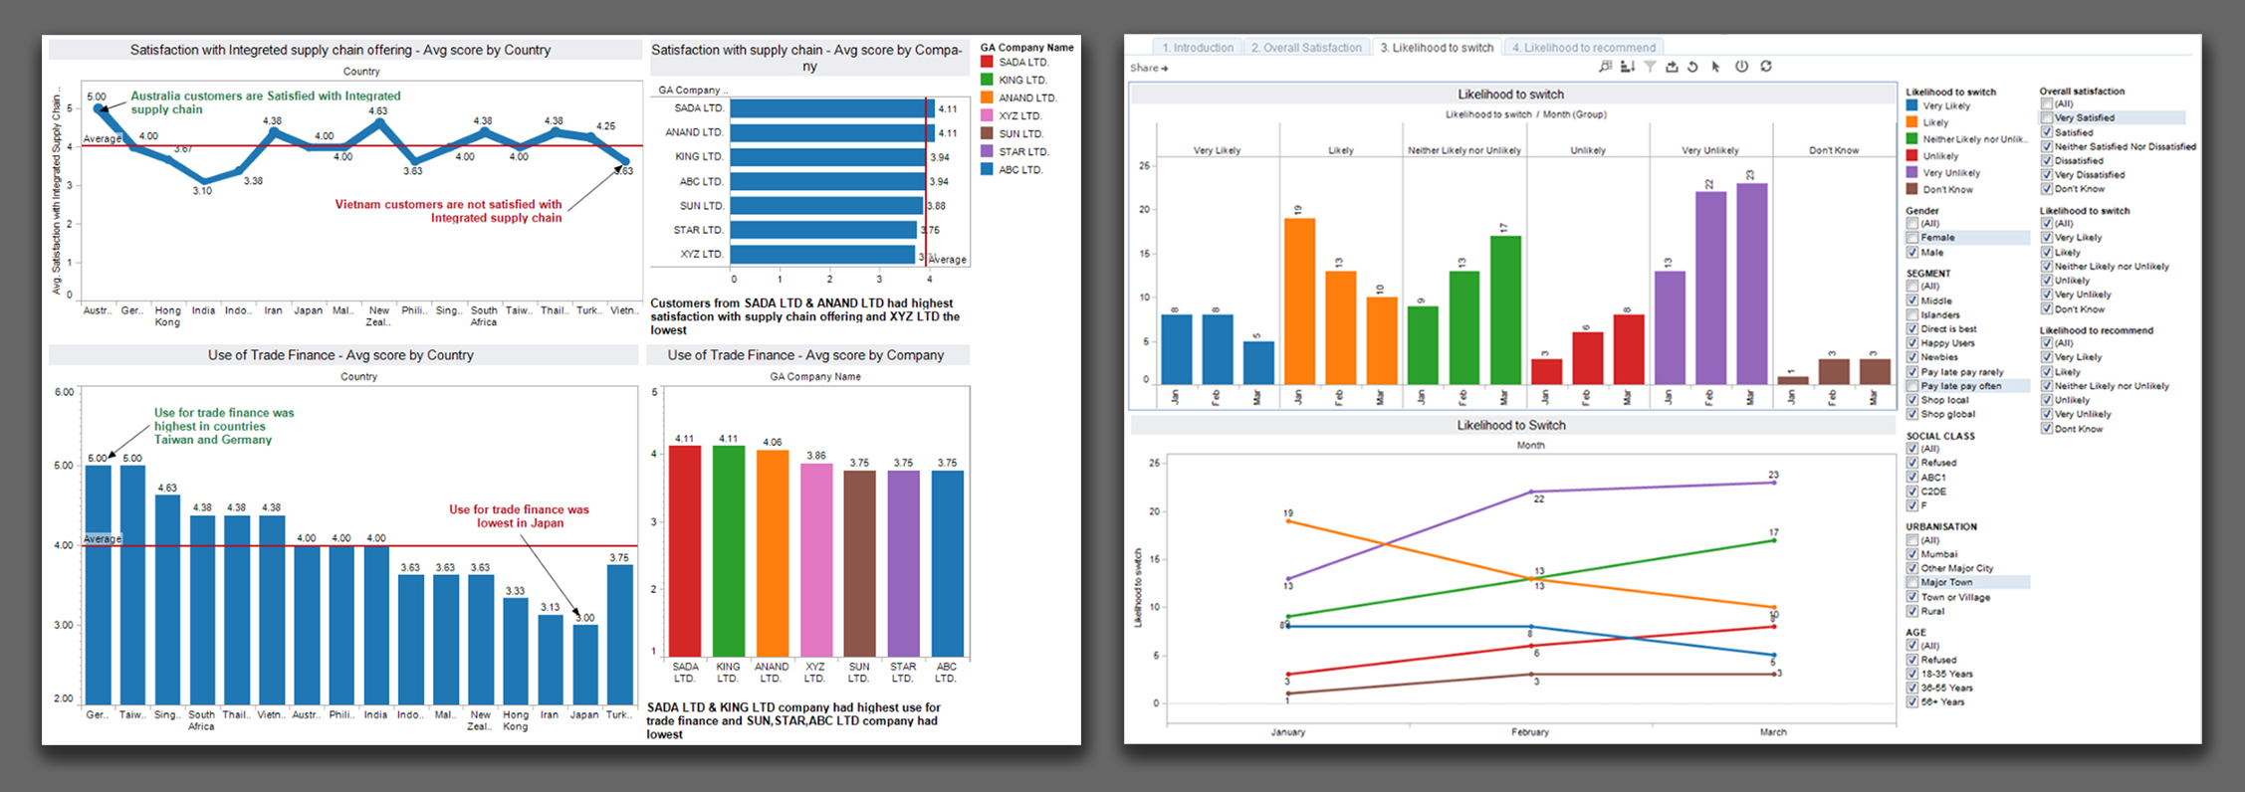
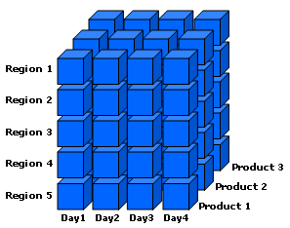
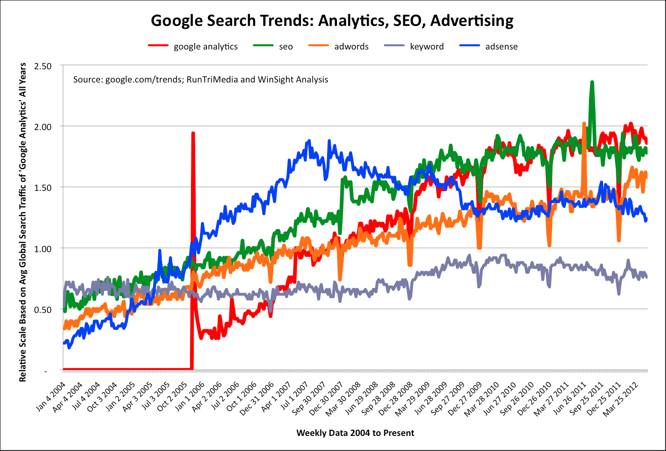
Arquitectura de Inteligencia de Negocios
Definición del modelo de datos
Análisis del negocio
Sistemas Transaccionales
Herramientas de ETL
Modelos Dimensionales
Visualización
Reportes
Base de datos relacionales
Extract
Data Warehouse
Dashboards
Fuentes Externas
Transform
Data Mart
Data Mart
Load
App. Analíticas
Data Mart
Data Mart
Hojas de texto y Excel

Slide 8
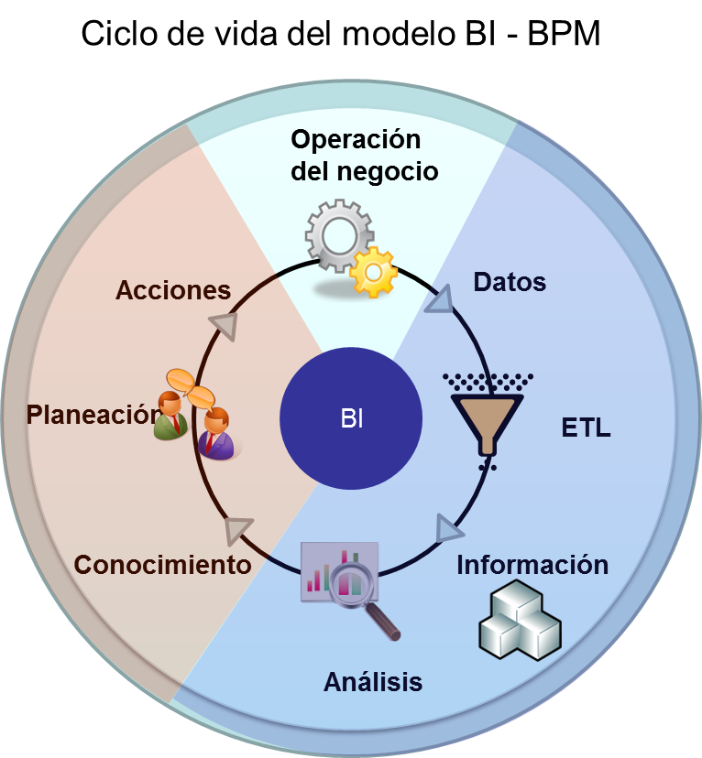

Slide 9
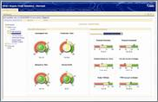
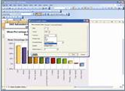
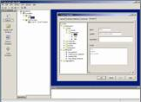
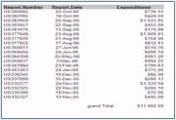
Evolución de los sistemas
de apoyo a la toma
de decisiones
Dashboard
¿Cuándo debería reaccionar?
¿Qué acciones son necesarias ahora?
4
3
Reportes DRILLDOWN
¿Dónde es exactamente el problema?
¿Cómo encuentro la respuesta?
Táctico Estratégico
Reportes personalizados
¿Cuanto?
¿Como?
¿Dónde?
2
Reportes estándar
¿Que paso?
¿Cuando Paso?
1

Slide 10
Traditional
Business
Intelligence
How can we make it happen?
What will happen?
Prescriptive Analytics
Why did it happen?
Predictive Analytics
Optimization
Value
What happened?
Foresigth
Diagnostic Analytics
Descriptive Analytics
Insigth
Information
Hindsigth
Difficulty
Gartner

Slide 11

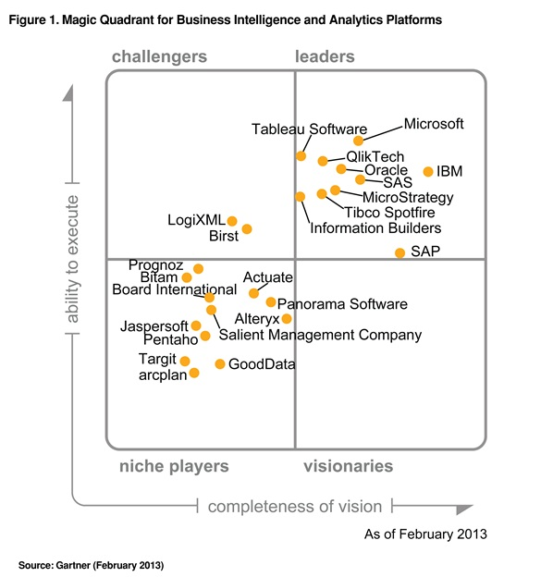
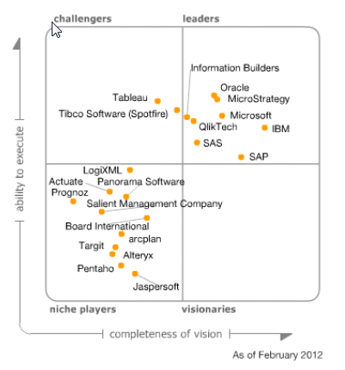
2012
2013
BI Platforms
Manuel Terán

Slide 12
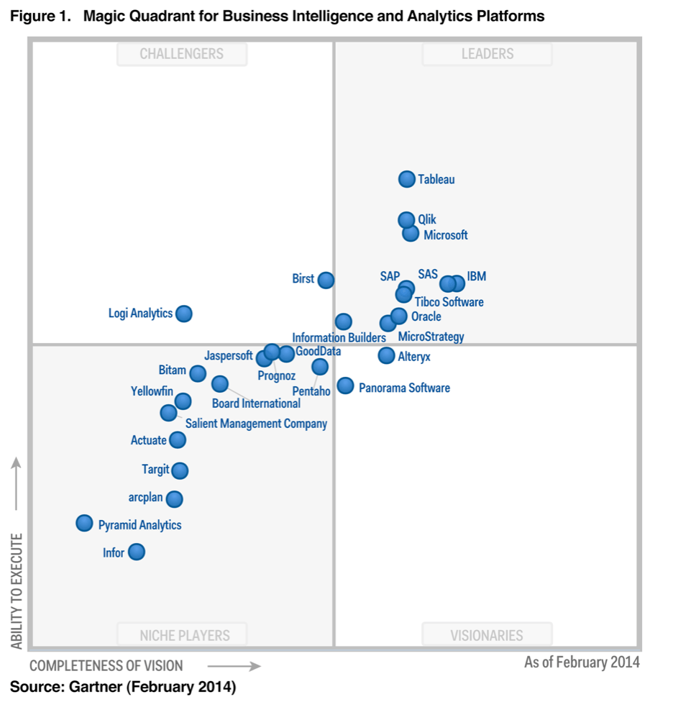
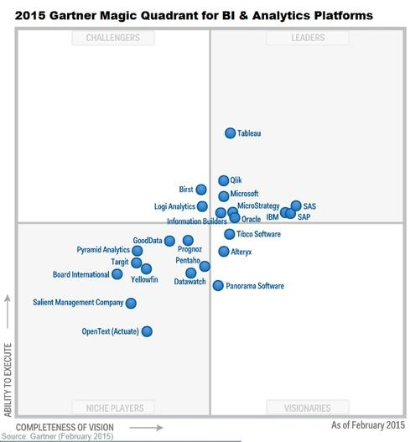
2014
2015
BI Platforms
Manuel Terán

Slide 13
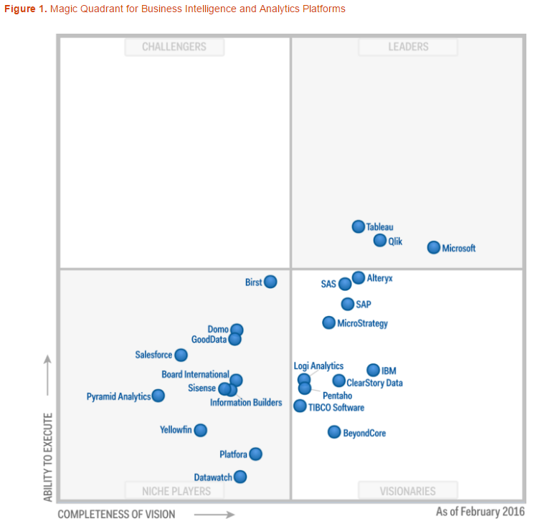

Slide 14
Overview
Manuel Terán

Slide 15
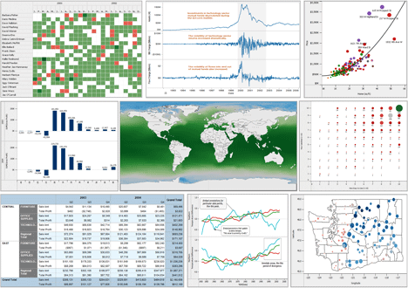
Que es Tableau?
Tableau es una solucion de visual analytics que permite la exploración y análisis de datos de manera simple usando drag-and-drop

Slide 16
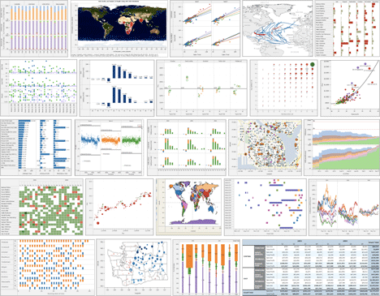
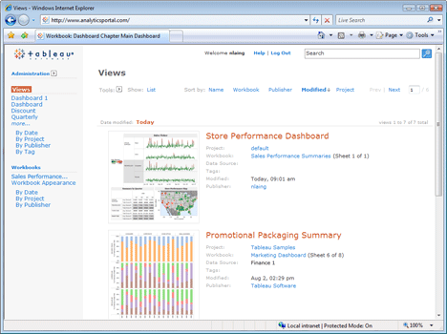
Productos
Tableau Desktop
Tableau Server
Microsoft Excel
Microsoft Access
Text files
Odata
Windows Azure Marketplace Datamart
Aster Data nCluster
Microsoft SQL Server
MySQL
Oracle
IBM DB2
PostgreSQL
Firebird
Microsoft Analysis Services
Oracle Essbase
Netezza
Teradata
Greenplum
SybaseIQ
ParAccel
Microsoft PowerPivot
Vertica
ODBC

Slide 17
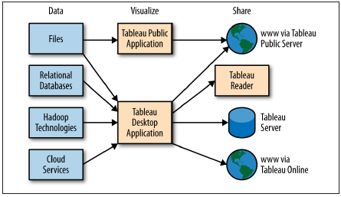

Slide 18
Demo
https://github.com/ManuelTeran/Tableau

